Slide 1
中国军民维护国家主权的斗争
一、义和团反帝运动
（1）、历史背景：
1、 根本原因：列强掀起瓜分中国狂潮，民族危机严重。
2 、直接原因：帝国主义的宗教侵略
随着外来侵略的加深，西方传教士在不平等条约的保护下，已经成为一股文化侵略势力；
由于西方宗教文化与中国传统文化存在着巨大的差异而且带着显著的侵略特性，与正常的文化传播有着本质的区别。
广大农民把尖锐的民族矛盾简单地看成为洋教即洋人的问题；从而掀起了以反洋教为主的反帝爱国运动。

Slide 2
（2）、义和团简介：
清代活动于山东、直隶地区的民间农民秘密反清结社组织。原名义和拳。
1898年公开活动后，改名义和团
揭开了义和团反帝爱国运动的序幕
以自发的反洋教斗争为特点
领导人：赵三多
其口号先后有：
反清复明 反清灭洋 扶清灭洋
口号的变化反应了农民阶级对中外反动势力认识不断深化

Slide 3
请联系当时的社会背景，分析其积极性和局限性
积极性：
此口号的核心是“灭洋”，它反映了帝国主义与中华民族的矛盾已经成为社会主要矛盾的客观形势，对于身受帝国主义压迫的广大群众起鼓舞和动员作用。具有爱国的性质。
局限性：
这个口号并不科学：“扶清”，说明义和团对清政府的反动本质缺乏认识，使群众放松了对清政府的警惕性；“灭洋”，又带有笼统的排外性质。没有把外来侵略和西方先进文明的传播区分开来。这也反映了农民阶级本身的阶级局限性。

Slide 4
（3）、清政府对义和团的态度变化：
镇压
招抚
铲除
为什么会有如此一百八十度的转弯呢？

Slide 5
资料
“此次义和团团民之起，数月之间，京城蔓延已遍，其众不下数十万，自兵民以至于王公府第，处处皆是，同声以洋教为仇，势不两立。剿之，则祸起肘腋……只可因而用之，徐图挽救。”
——清政府致各省督抚的电文
1900年6月中旬，慈禧太后看到了一份（由端郡王载漪伪造的）外国“照会”，其中要求慈禧太后还政于光绪皇帝，慈禧太后阅读之后，恼羞成怒，声称：
“彼族竟敢干预我家事，此能忍，孰不能忍！外人无理至此，予誓必报之！”

Slide 6
资料
为了发泄内心的愤懑，更因义和团运动的发展已到了无法用镇压的方法可以解决的地步，慈禧太后发出“民心可用”的指示；认为义和团习拳练武是“自卫以卫身家”。实际是默认义和团为合法组织。
命令皇族“载勋”、“刚毅”统率在京的义和团。同时对外国宣战。

Slide 7
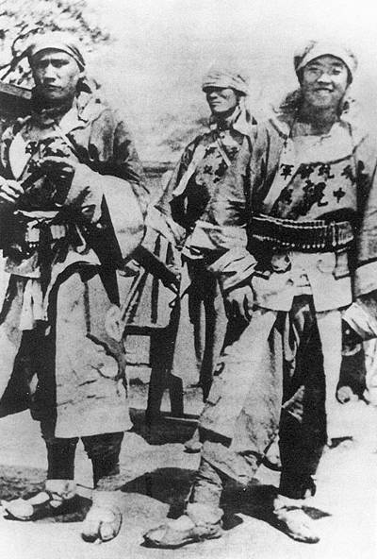
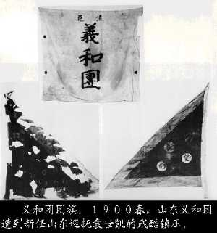
义和团团旗
义和团团民

Slide 8
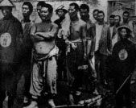
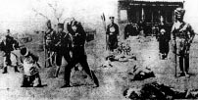
八国联军在北
京朝阳门外屠杀义
和团团民
宁死不
屈的义和团
团民

Slide 9
义和团运动失败的原因
客观原因：
主观原因：
中外反动势力的联合绞杀
农民阶级的局限性；
缺乏科学的理论指导。

Slide 10
对义和团运动的评价
1）性质：是一次农民自发的反帝爱国运动。
2）积极意义：
① “扶清”是为了捍卫中华民族的利益；“灭洋”是中华民族和帝国主义的矛盾上升为主要矛盾的反映。
②表现了中华民族不畏强暴反抗外来侵略的民族精神。
③粉碎了帝国主义企图瓜分中国的阴谋，防止了列强使中国殖民化的企图。
3）局限性：
①以封建迷信的形式出现，体现了闭关锁国的国民的落后性。
②“灭洋”有一定的盲目排外性。
③对封建统治认识不清，表现了农民阶级的局限性。

Slide 11
小结
小结
小结
小结
义和团运动是近代史上伟大的农民反帝爱国运动。虽然由于自身的阶级局限性和中外反动势力的联合绞杀而失败，但它所具有的历史意义是伟大的。
《辛丑条约》的签订，标志着半殖民地半封建社会的完全形成。清政府已成“洋人的朝廷”。所以，只有推翻清政府，才能拯救中国。
从此，中国历史进入到了“资产阶级”革命的时代

